Slide 1

LEGISLACIÓN LABORAL
1- LEGISLACIÓN LABORAL
2- ¿QUÉ ES NOMINA?
3- LIQUIDACIÓN DE NOMINA
4- LO QUE APORTA EL EMPLEADOR
5- APORTES POR EL EMPLEADO
6- HORAS EXTRAS
7- VIDEO
8- REFERENCIAS

Slide 2
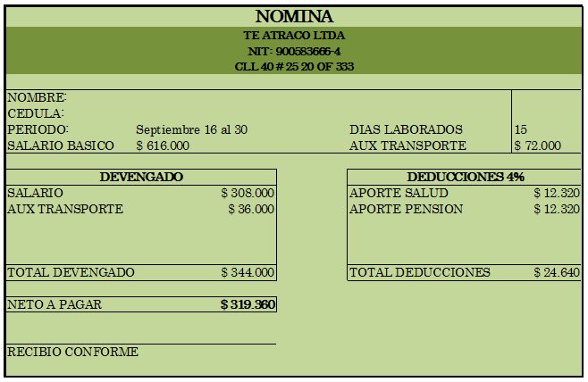

¿QUÉ ES NOMINA?
La nómina es el documento que se entrega mensualmente a todos los trabajadores en el que aparece el detalle del salario que recibe, junto con las deducciones que se le practican de dicho salario, bien sea por descuentos obligatorios marcados por la legislación vigente, también por otro tipo de descuentos como anticipos o deducciones para seguros de salud.
El formato estándar de una nómina está regulado por la legislación vigente y se marca una estructura y contenido mínimo que se debe respetar en todo caso.
La nómina es un documento imprescindible dentro de las relaciones laborales. El alcance y transcendencia que tiene hace necesario que el propio trabajador conozca sus elementos, lo que paga por cada concepto y lo que recibe.

Slide 3
APORTES DEL EMPLEADOR
Es importante aclarar que con la ley 1607 del 2012 quedaron exonerados del pago en salud de igual manera SENA e ICBF las personas jurídicas y las sociedades anónimas contribuyentes del impuesto de renta y complementarios, adicionalmente las personas naturales empleadoras que tengan 2 o mas trabajadores y que estos no devenguen mas de 10 salarios mínimos mensuales.
Ejemplo base salario mínimo:
Salud (solo si no cumple con lo primero): 8,5%
Pensión: 12%
Riesgos laborales (tener en cuenta la actividad económica de
la empresa y el nivel de riesgo del empleado:
Riesgo I 0,522% Riesgo II 1,044% Riesgo III 2,436%
Riesgo IV 4,350% Riesgo V 6,960%
ICBF (solo si no cumple con lo primero): 3%
SENA (solo si no cumple con lo primero): 2%
Cajas de compensación familiar: 4%

Slide 4

APORTES DEL EMPLEADO
Ejemplo base salario mínimo:
SALUD
PENSIÓN

Slide 5
HORAS EXTRAS
Ejemplo base salario mínimo:
Ordinaria Ley 50 de 1990 Art.24
$3.208,33
Valor Hora Ordinaria+25% de recargo
Nocturna Ley 50 de 1990 Art. 24
$4.491,67
Valor hora ordinaria+75% de recargo
Dominical y festivo ordinaria
$5.133,33
Valor hora ordinaria+75% por festivo+25% recargo diurno
Dominical y festivo nocturna
$6.416,67
Valor hora ordinaria+75% por festivo+75% recargo nocturno

Slide 6


Slide 7
REFERENCIAS
http://www.actibva.com/magazine/guias-practicas/la-nomina-estructura-partes-y-elementos-basicos
https://www.miplanilla.com/contenido/empresas/1213-a-partir-de-enero-2014-aplica-exencion-aportes-salud-para-empleadores.aspx

